Slide 1
《小型开关系统》

Slide 2
引导
让我们观看下面的视频
点击查看视频

Slide 3
内容回顾
小组发现了什么问题？
是如何分析的？

Slide 4
猜想过程
小组讨论，猜想：开关系统是如何解决这个问题的？

Slide 5
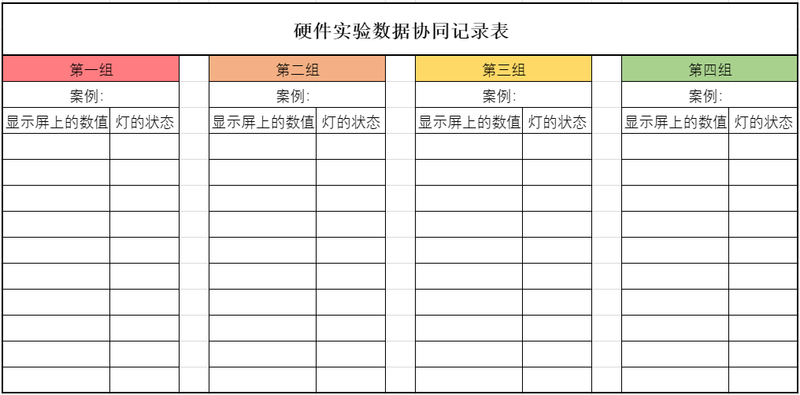
实验验证
根据学习单，利用器材进行实验
使用协同文档，记录实验数据
分析数据，将得出的结论填写在学习单中

Slide 6
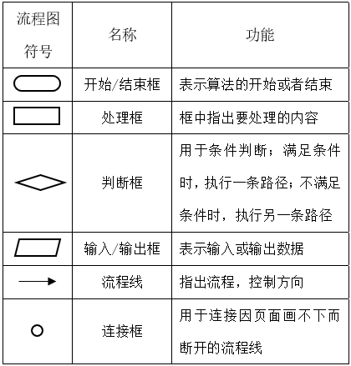
步骤描述
结合三个环节，用流程图描述小组解决问题的步骤。

Slide 7
总结
输入
过程与控制系统包含的三个典型环节
计算
使用流程图描述问题解决的步骤
输出

